Slide 1


UBND QUẬN LONG BIÊN TRƯỜNG MẦM NON GIANG BIÊN
LĨNH VỰC PHÁT TRIỂN NHẬN THỨC
Đề tài: Nhật biết số thứ tự trong phạm vi 4
Lứa tuổi: 4-5 tuổi
Giáo viên: Nguyễn Thị Bích Phượng
Năm học: 2023 – 2024

Slide 2

I. Mục đích- yêu cầu *Kiến thức: - Trẻ nhận biết và đếm đúng số lượng 4, nhận biết các số từ 1 đến 4, đọc đúng các số thứ tự trong phạm vi 4 *Kĩ năng: - Phát triển kĩ năng đếm đúng thứ tự các số từ 1 đến 4, đếm không bỏ sót. - Rèn kĩ năng quan sát, tư duy, nhận biết cho trẻ. - Trẻ biết đọc chính xác tên các chữ số 1,2,3, 4 nhận biết chính xác vị trí các chữ số 1,2,3,4 điền đúng chữ số còn thiếu trong phạm vi 4. * Thái độ: - Trẻ tích cực tham giua các hoạt động. - Trẻ hứng thú chơi trò chơi cùng các bạn.

Slide 3
II. Chuẩn bị *Đồ dùng của cô: - Bài giảng điện tử - Nhạc bài hát ” Tập đếm”
*Đồ dùng của trẻ : - Đồ chơi đủ cho số lượng trẻ - Thẻ số từ 1- 4.

Slide 4

Ổn định tổ chức:
Cô và trẻ hát bài hát : “Tập đếm”

Slide 5
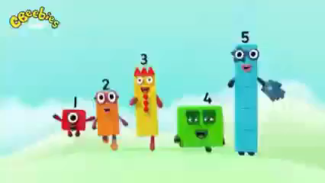

Slide 6
- Cô và các con vừa hát bài hát gì ?
- Bài hát nói về điều gì ?

Slide 7
II. Ôn nhận biết các số và đếm đến 4

Slide 8

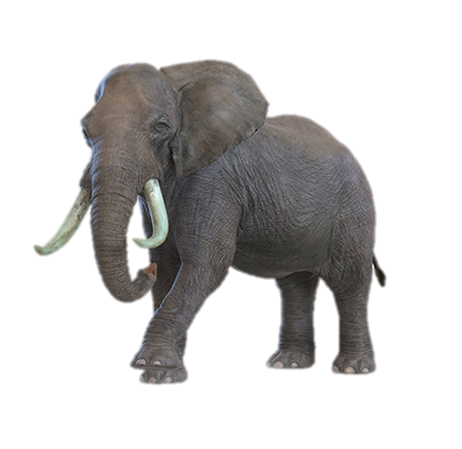
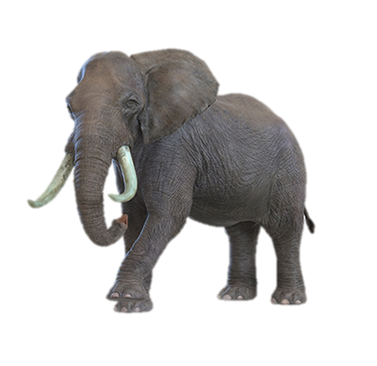
2

Slide 9

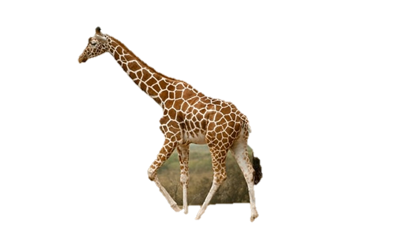
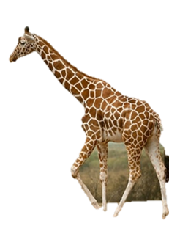
3

Slide 10

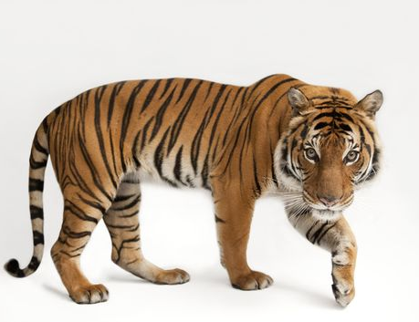
1

Slide 11

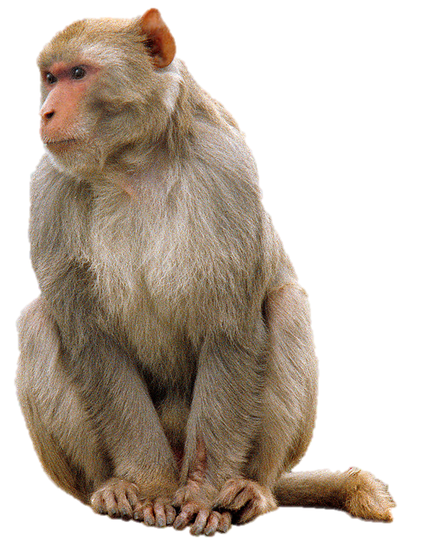
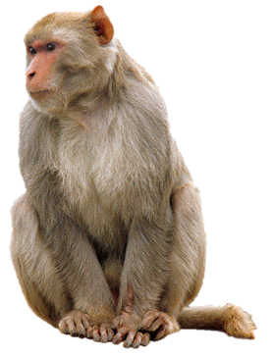
3

Slide 12



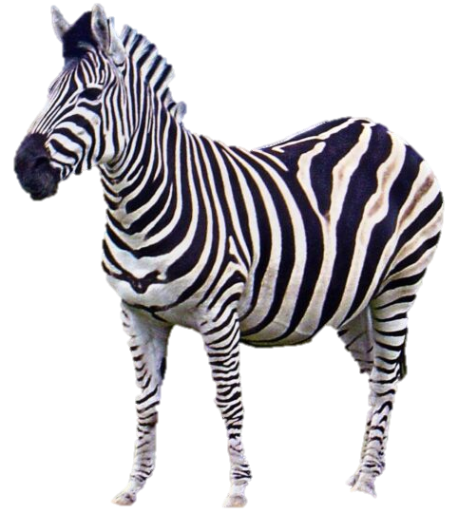
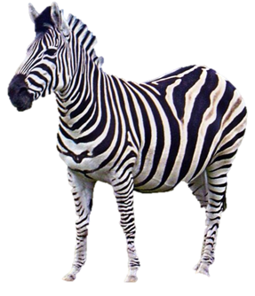
4

Slide 13

III. Nhận biết số thứ tự trong phạm vi 4

Slide 14
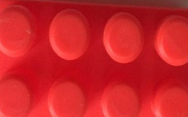
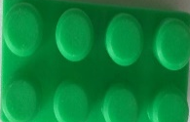
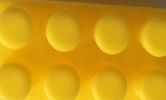
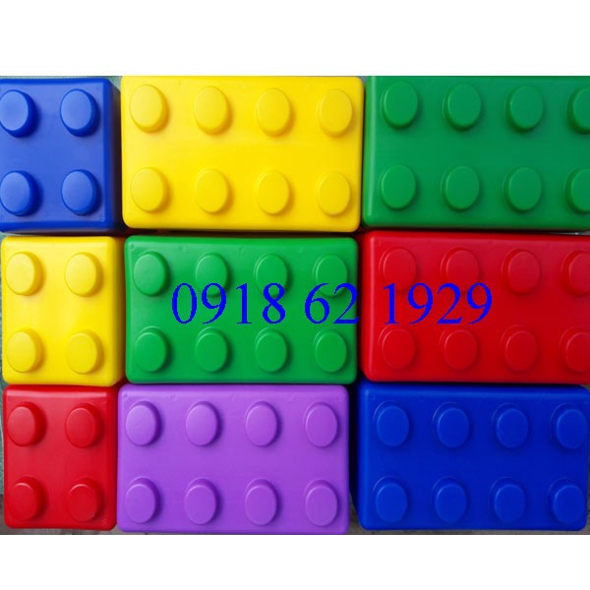
1
2
3
4

Slide 15
1
2
3
4

Slide 16
1
2
3
4

Slide 17
1
2
3
4

Slide 18
Trò chơi: Bé nhanh trí

Slide 19





Bé hãy điền đúng số thứ thự còn thiếu vào chỗ trống:
1
3
4
3
2
1

Slide 20
Bé hãy điền đúng số thứ thự còn thiếu vào chỗ trống:
1
2
3
1
2

Slide 21


Bé hãy điền đúng số thứ thự còn thiếu vào chỗ trống:
2
3
2
3
1

Slide 22
Bé hãy điền đúng số thứ thự còn thiếu vào chỗ trống:
1
2
3
2
3
1

Slide 23
Trò chơi:
Thử tài của bé

Slide 24

Câu 1: Số liền trước số 2 là số mấy?
1
2
3
4
A: Số 3
B: Số 2
C: Số 1

Slide 25

Câu 2: Số liền trước số 3 là số mấy ?
1
2
3
4
A. số 3
B. Số 2
C. Số 1

Slide 26







Câu 3: Số liền sau số 2 là số mấy?

Slide 27





Câu 4: số liền sau số 3 là số mấy?
4
C. Số 4

Slide 28


